Slide 1
Prof. Dr. Sonja Bröer
Institut für Pharmakologie und Toxikologie
One Health Day 2022

Slide 2
Die Rolle der Tiermedizin im Spannungsfeld AMR
aus der Sicht von

Slide 3
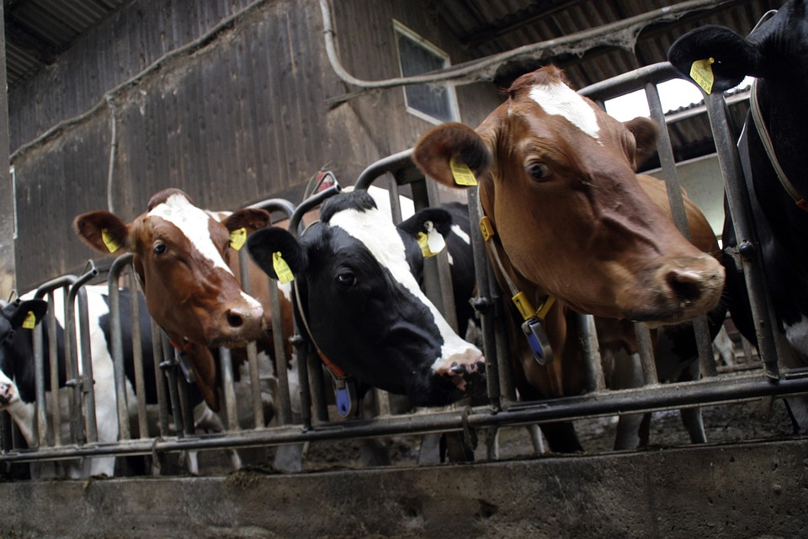
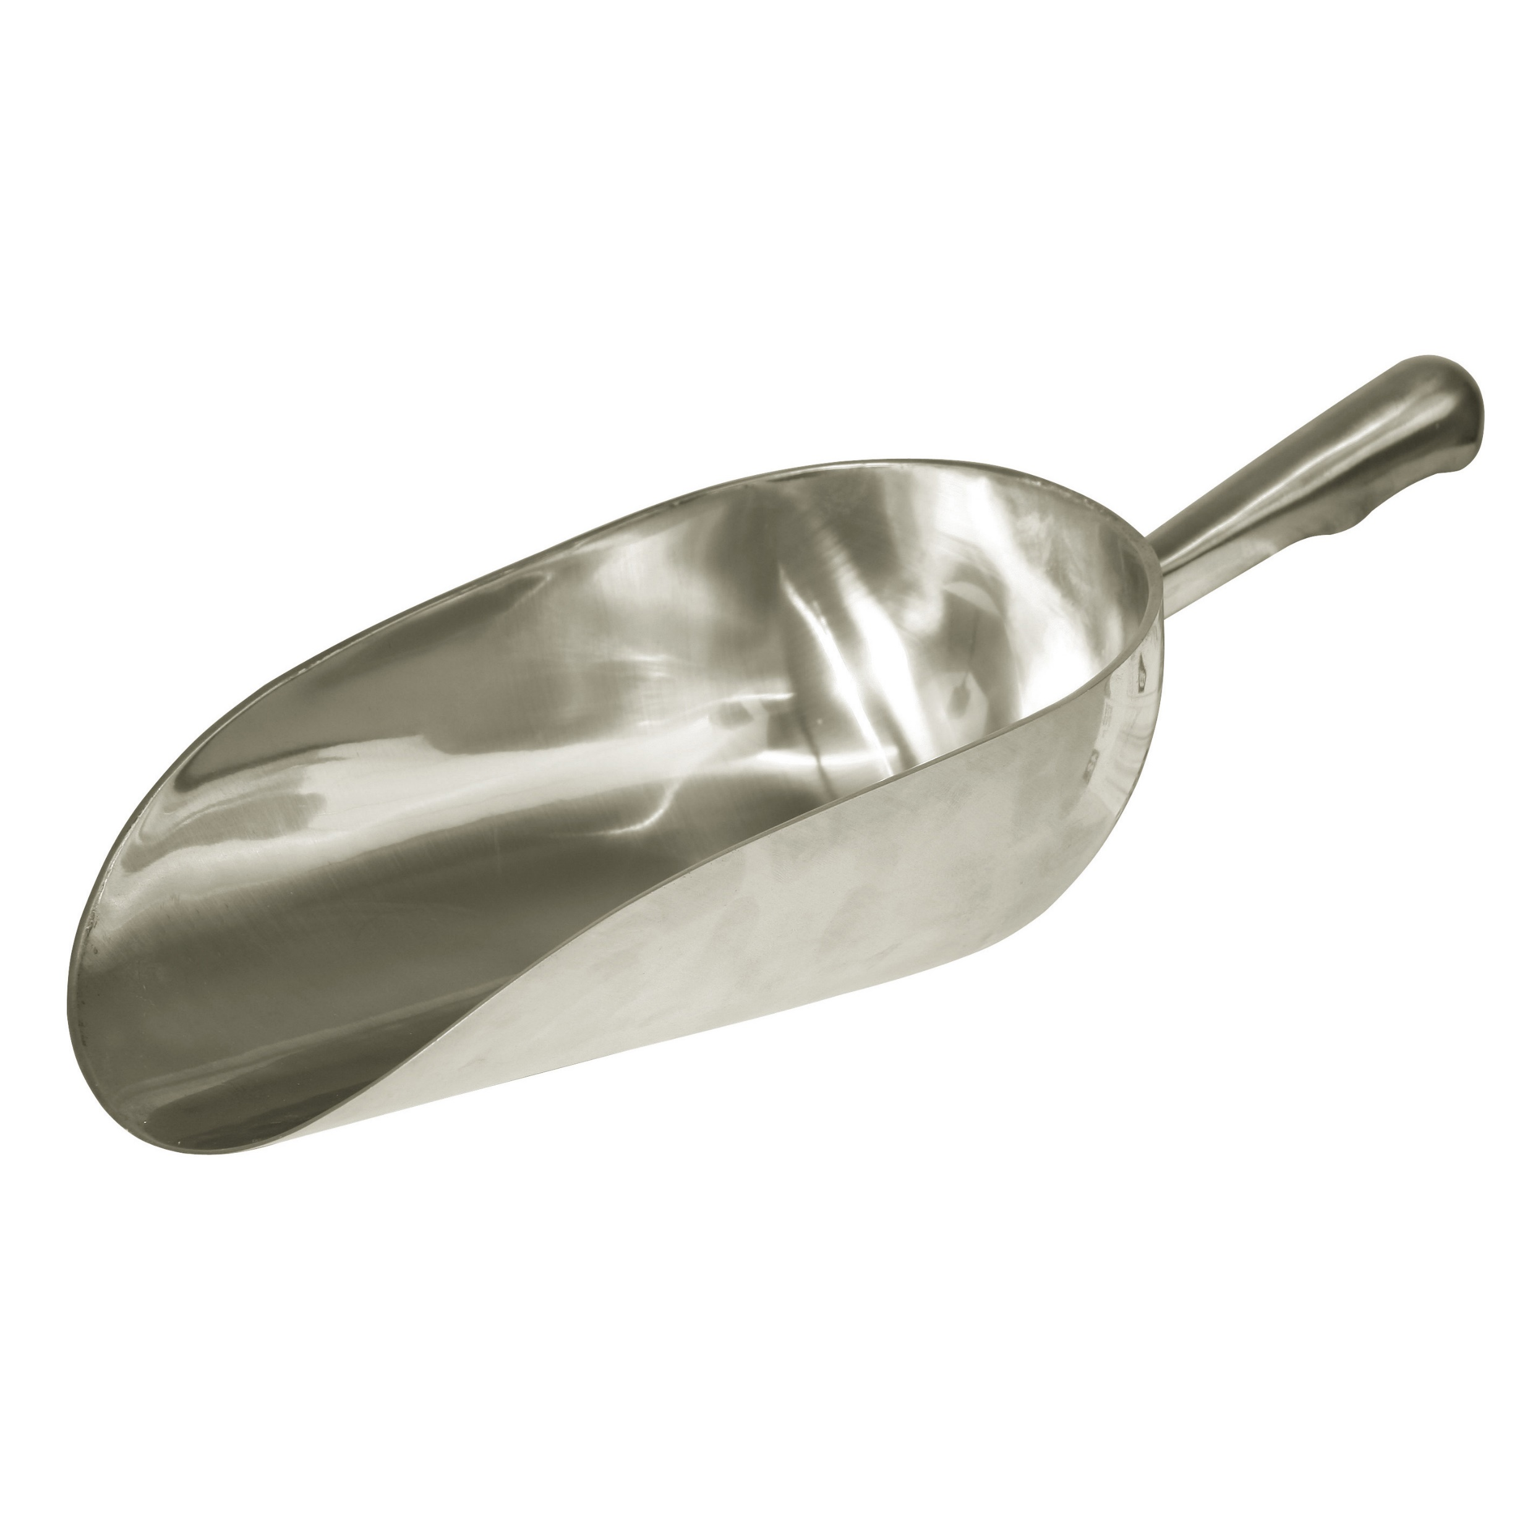
Was die Bevölkerung denkt
Tierärzte setzen Antibiotika unkritisch im großen Stil in der Nutztierhaltung ein.

Slide 4
Eine Erfolgsgeschichte
1706t
601t
Rückgang um 65% = -1105t
Deutliche Rückgänge bei Wirkstoffen mit besonderer Bedeutung für Humanmedizin
-66% Cephalosporine 3.&4. Gen.
-32% Fluorchinolone
-73% Makrolide
-60% Polypeptidantibiotika
Anteil an Gesamtmenge: 17%
Notes:
Deutlich geringere Abgabemengen von Antibiotika in der Tiermedizin
Mengen für Fluorchinolone, Cephalosporine der 3. und 4. Generation, Makrolide und Polypeptidantibiotika auf niedrigstem Wert seit 2011
Aktualisierte Fassung vom 09.08.2022
Anfänglich keine Reduktion bei Cephalo 4. Gen und Fluorchinolonen, dann 2018 TÄHAV Novelle, seitdem deutlich runter
Laut EMA gehören Polymyxine und Colistin auch zu den „restrict“ AB, die nur eingesetzt werden sollen, wenn keine anderen zur Verfügung stehen und nach ABgramm

Slide 5
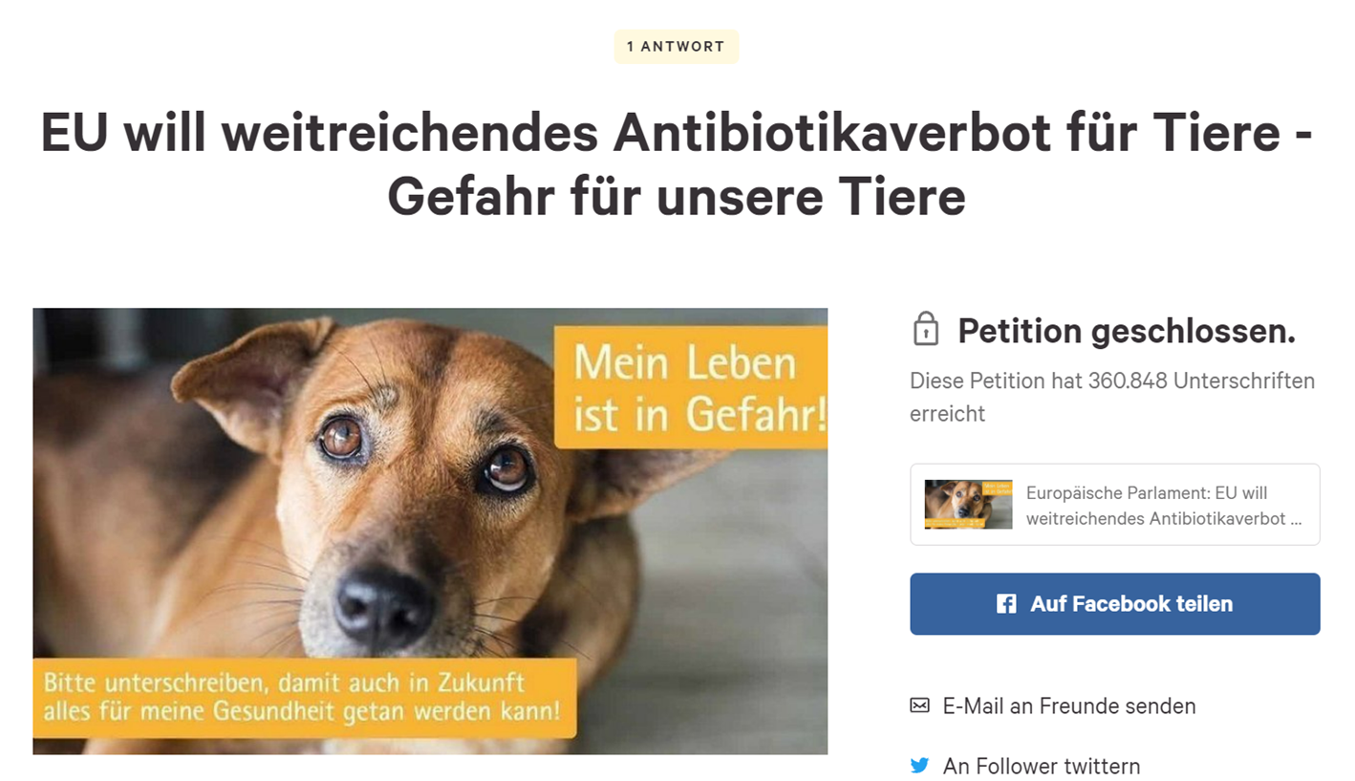
Was die Tierhalter:innen denken:
Tierärzte haben keinen Zugriff auf wirksame Antibiotika, um unsere (Haus-)Tiere ausreichend medizi-nisch zu versorgen.

Slide 6
Humanvorbehalt
Nicht bei Tieren angewendet werden dürfen:
Antibiotika: z.B. Carbapeneme, Glykopeptide, Carboxypenicillin
Virostatika: z.B. Amantadin, Oseltamivir
Antiprotozoika: Nitazoxamid
Kriterien:
u.a. Risiko für menschliche Gesundheit, Resistenzentwicklung, nicht essentiell für Tiergesundheit
EU VO 2019/6 seit 28.01.2022
Für diese Wirkstoffe in der Vergangenheit und Zukunft keine Zulassungen in der Veterinärmedizin
Notes:
Kriterien:
Risiken für die öffentliche oder die Tiergesundheit bei Umwidmung,
Risiko für die öffentliche oder die Tiergesundheit falls eine antimikrobielle Resistenz entsteht,
Verfügbarkeit anderer Behandlungsverfahren für Tiere,
Verfügbarkeit anderer Behandlungsverfahren mit antimikro-biell wirksamen Arzneimitteln für Menschen,
Auswirkungen auf Aquakultur und Landwirtschaft, wenn das erkrankte Tier nicht behandelt wird.

Slide 7
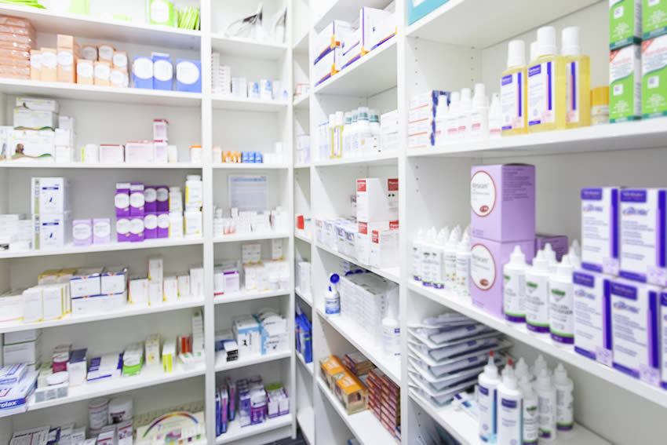
Was die Tierärzt:innen denken:
Die Therapiefreiheit des Tierarztes wird massiv beschnitten; eine adäquate Behandlung ist teil-weise schwierig.

Slide 8
Tierärzt:innen müssen beachten
Anwendungsverbot
Humanvorbehalt
Umwidmungsverbot
Antibiogrammpflicht
Klinische Untersuchung ist Pflicht
Keine Abgabe für länger als 7 Tage bei Nutztieren
Prophylaxe nur in Ausnahmefällen für Einzeltiere
Keine Antibiotika um Mangel in Haltung auszugleichen
(Abgabe- und)
Verbrauchsmengenerfassung
Antibiotikaleitlinien

Slide 9
Was in Zukunft passiert:
Der Dokumentationsaufwand für Tierärzte wird immer größer; es bleibt weniger Zeit tatsächlich Tiere zu behandeln.

Slide 10
Verbrauchsmengen & Minimierungskonzept
Idee des flexiblen Zieles
Therapiehäufigkeit „Null“ für alle sieben Halbjahre in Betrieben mit
Mastferkeln und –schweinen: > 10%
Mastrindern: > 50%
Mastkälbern: > 30%
Geflügel: < 10 %
Seit 2001 Resistenzmonitoring
Mastschwein
Mastferkel
Mastputen
Masthühner
Mastkälber
Verbrauchsmengen zukünftig auch für andere Tierarten
Mastrinder
Bmel.de
Notes:
Besondern bei Infektionen des Verdauungstraktes
Kalb und Ferkel eher gegen „alte“ Wirkstoffe
Bei Masthähnchen eher wenig Resistenzen, aber Tendenz z.B. bei Fluorchinolonen steigend

Slide 11
Plateau
Zuchtziele
Leistungsanforderungen
Haltung
Notes:
Man wird AMR nicht ausrotten können wie ein Virus (geht das denn?), man muss damit leben, maßnhamen wirken aber resistenzen verringern dauert länger als verbrauch reduzieren, globales Problem

